Slide 1



C# Fundamentals Do While

Slide 2
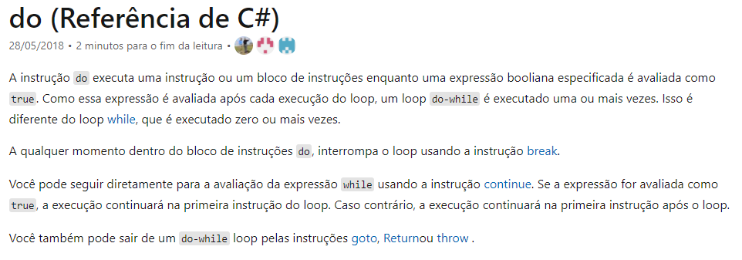
Do While:

Slide 3
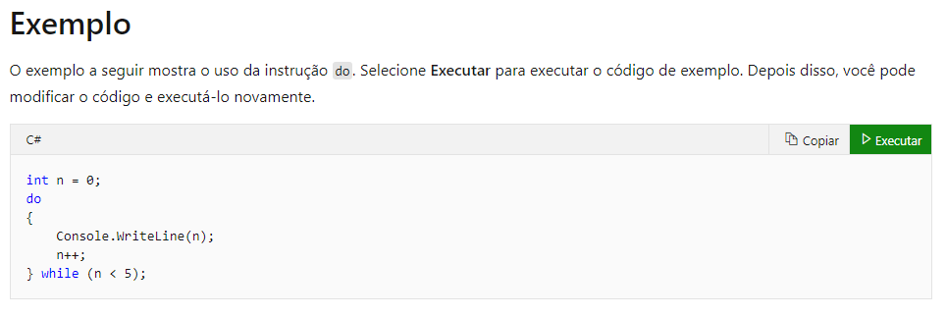
Do While:

Slide 4
Do While:
Links de documentação oficial:
Documentação:
https://docs.microsoft.com/pt-br/dotnet/csharp/language-reference/keywords/do

Slide 5
Dúvidas?

